Slide 1


Oblikovanje programske potpore ak. god. 2017./2018.
ErrorSOnogSvijeta
Sveučilište u Zagrebu
Fakultet elektrotehnike i računarstva
Zavod za elektroniku, mikroelektroniku, računalne i inteligentne sustave

Slide 2

Sadržaj
opis zadatka
pregled zahtjeva
korišteni alati i tehnologije
arhitektura
organizacija rada
iskustva

Slide 3

Opis zadatka
izrada web aplikacije koja služi kao administrativno i informacijsko sučelje za bavljenje sportom i pohađanje grupnih treninga
aplikacija omogućuje sljedeće:
pregled popisa sportova i grupa dostupnih putem treninga,
pregled trenera i polaznika treninga,
plaćanje mjesečne članarine,
pregled i upravljanje rasporedom treninga,
komentiranje i ocjenjivanje treninga,
ostale slične aktivnosti
sličan programski proizvod na tržištu: e-Dnevnik

Slide 4

Pregled zahtjeva
FUNKCIONALNI ZAHTJEVI
(ADMINISTRATOR)
FUNKCIONALNI ZAHTJEVI
(TRENER)
registracija trenera u sustav
dodavanje sporta
brisanje sporta
komentiranje na „Zajedničkom igralištu”
upravljanje grupama
uređivanje kalendara
praćenje treninga
slanje naloga za plaćanje članarine
komentiranje na „Zajedničkom igralištu”

Slide 5
Pregled zahtjeva
FuNKCIONALNI ZAHTJEVI
(POLAZNIK)
NEFUNKCIONALNI ZAHTJEVI
pregled sportova, grupa, treninga
praćenje obavijesti
komentiranje na „Zajedničkom igralištu”
plaćanje članarine
autentifikacija svih korisnika treba biti sigurna
jamčiti točnost informacija
prilagođenost aplikacije tabletima i mobilnim uređajima
kratko vrijeme odziva poslužitelja

Slide 6





Korišteni alati i tehnologije
KORIŠTENI ALATi
GitLab
IntelliJ IDEA
Astah Professional
pgAdmin 4
Apache Tomcat

Slide 7









Korišteni alati i tehnologije
KORIŠteNE TEHNOLOGIJE
Java (backend)
Spring Framework (backend)
Thymeleaf (backend)
PostgeSQL (backend)
Hibernate (backend)
HTML5 (frontend)
CSS3 (frontend)
Bootstrap (frontend)
JavaScript (frontend)
jQuery (frontend)

Slide 8



Arhitektura sustava
Korisnici
Poslužitelj
Web aplikacija
Baza podataka

Slide 9
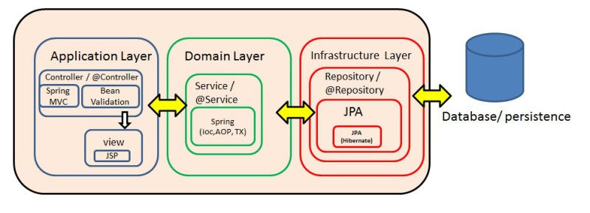
Arhitektura sustava

Slide 10
Organizacija rada
pisanje dokumentacije: svi članovi tima
implementacija i korisničko sučelje
backend: 4 osobe
frontend : 2 osobe

Slide 11
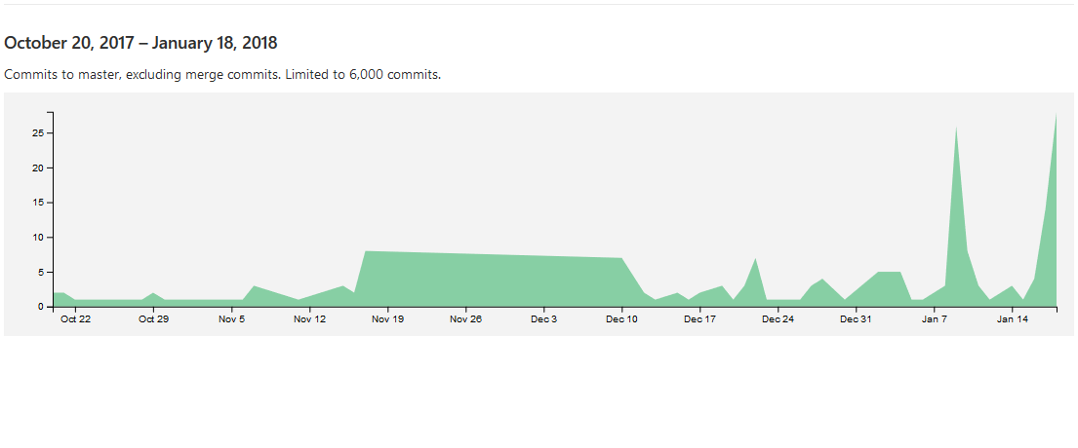
Organizacija rada

Slide 12

Naučene lekcije
DOBRO
MOGLO BOLJE
vlastita ideja
odličan tim
komunikacija
raspodjela posla
razrada funkcionalnih zahtjeva
raspodjela vremena (previše posla ostavljeno za kraj pa nismo stigli napraviti sve što smo željeli)
više pratiti dokumentaciju

Slide 13
Popis članova grupe
Josip Matak : josip.matak@fer.hr
Patrik Marić : patrik.maric@fer.hr
Borna Kovačević : borna.kovacevic@fer.hr
Matej Pipalović : matej.pipalovic@fer.hr
Vesna Pipalović : vesna.pipalovic@fer.hr
Ivan Vuković : ivan.vukovic@fer.hr

Slide 14

ErrorSOnogSvijeta
Hvala na pažnji!
Sveučilište u Zagrebu
Fakultet elektrotehnike i računarstva
Zavod za elektroniku, mikroelektroniku, računalne i inteligentne sustave

